Slide 1
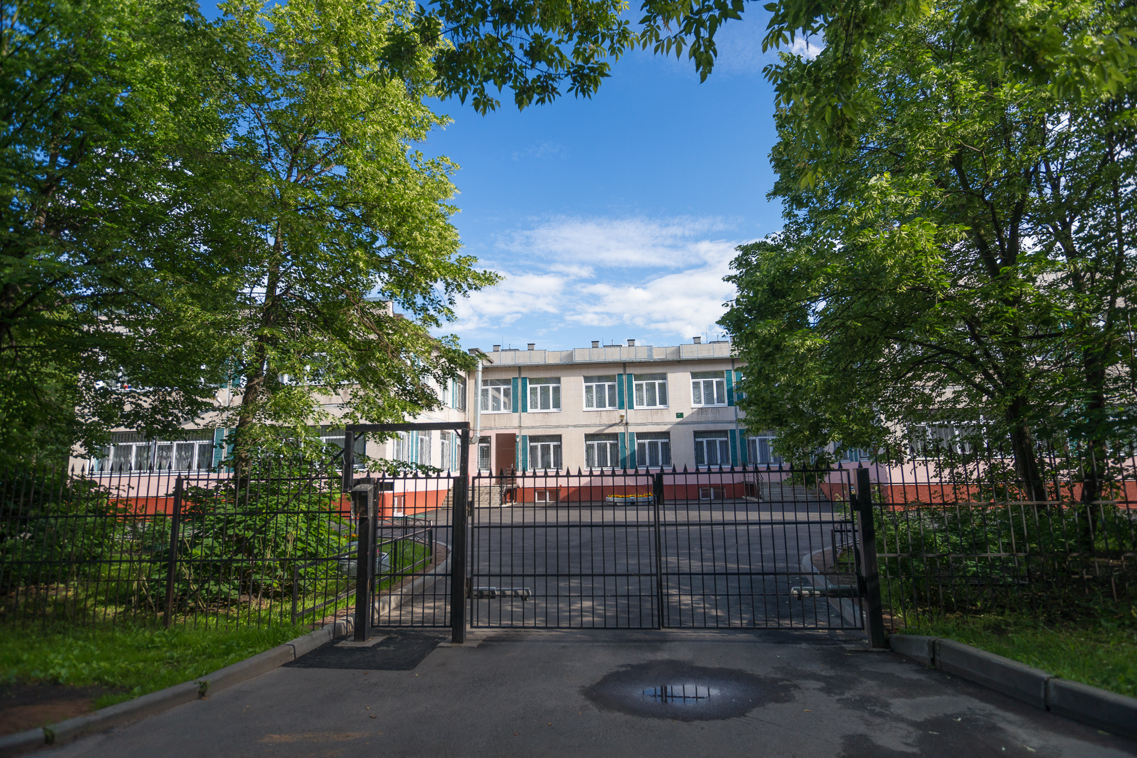
ГБДОУ детский сад №101 ,, Ландшафтный дизайн территории детского сада,,
,, Ландшафтный дизайн территории детского сада,,
Санкт-Петербург, ул.Купчинская, д.17, корпус 3,литер А
2014 год

Slide 2
Вы видели, что было в начале проекта по благоустройству . Благодаря совместным усилиям все преобразилось, подросло и расцвело дивными красками. Территория стала цветущим островком здоровья и счастья. Превратилась в чудесную зону отдыха для детей.
Озеленение территории проходило в два этапа:
Первый этап: посадка карликовых деревьев и кустарников.
Второй этап: устройство газонов, клумб высадка многолетних цветников и розариев.

Slide 3
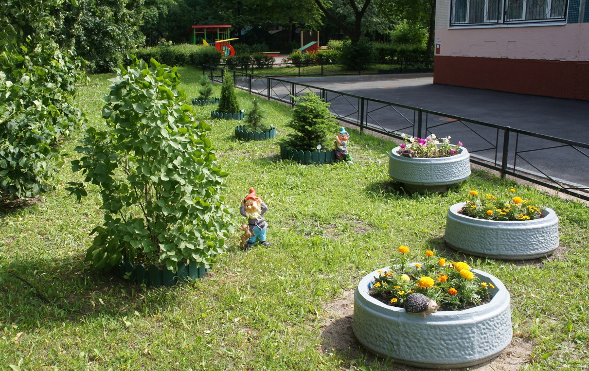
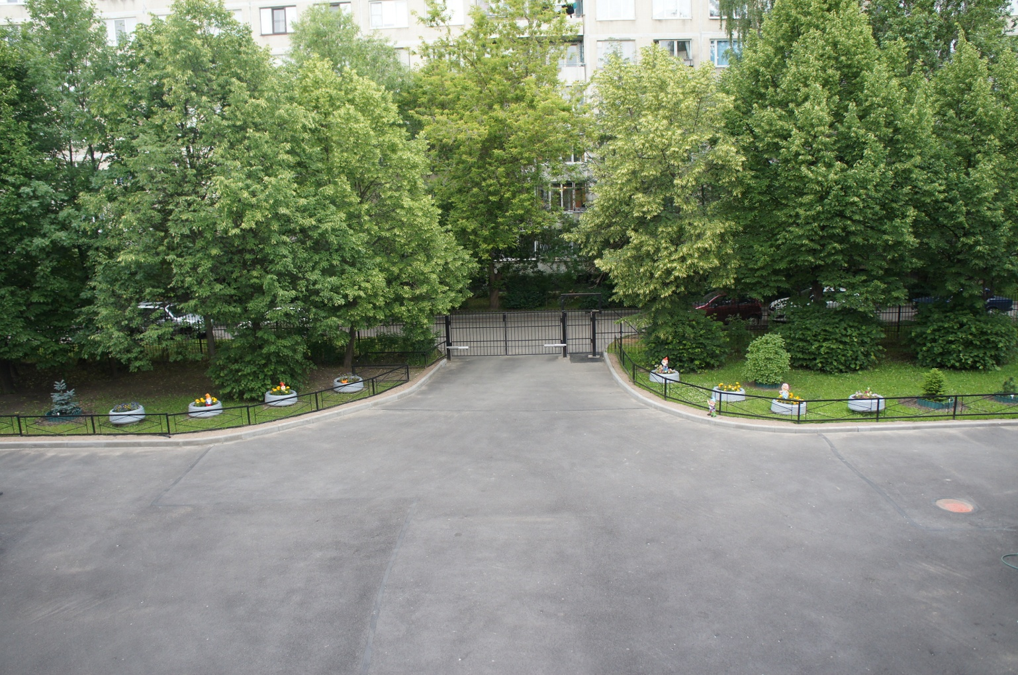
Зона входа в детский сад преобразилась яркими, клумбами : ,, Цветочное конфетти,, и ,, Брызги солнца,, Сказочные персонажи дружелюбно встречают и дают положительные эмоции и хорошее настроение на весь день.

Slide 4
Игровые зоны , декорированные кустарниками и множественные живыми растениями, разнообразили ландшафт игровой зоны.

Slide 5
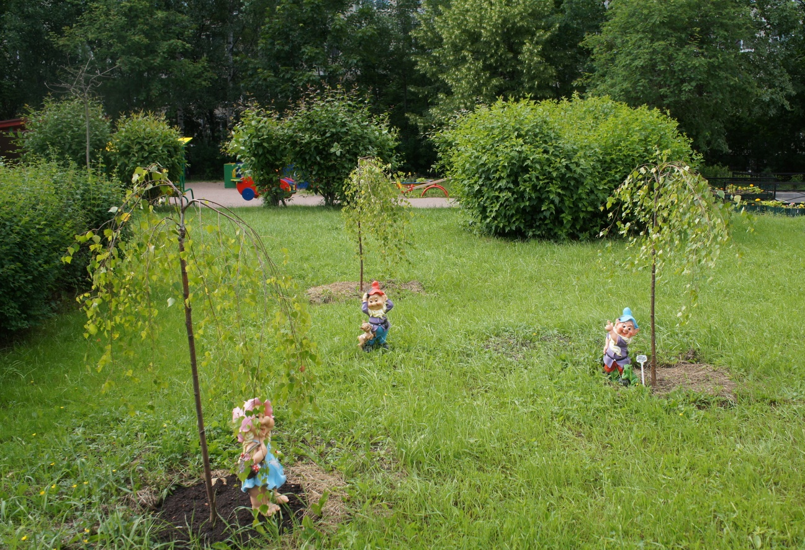
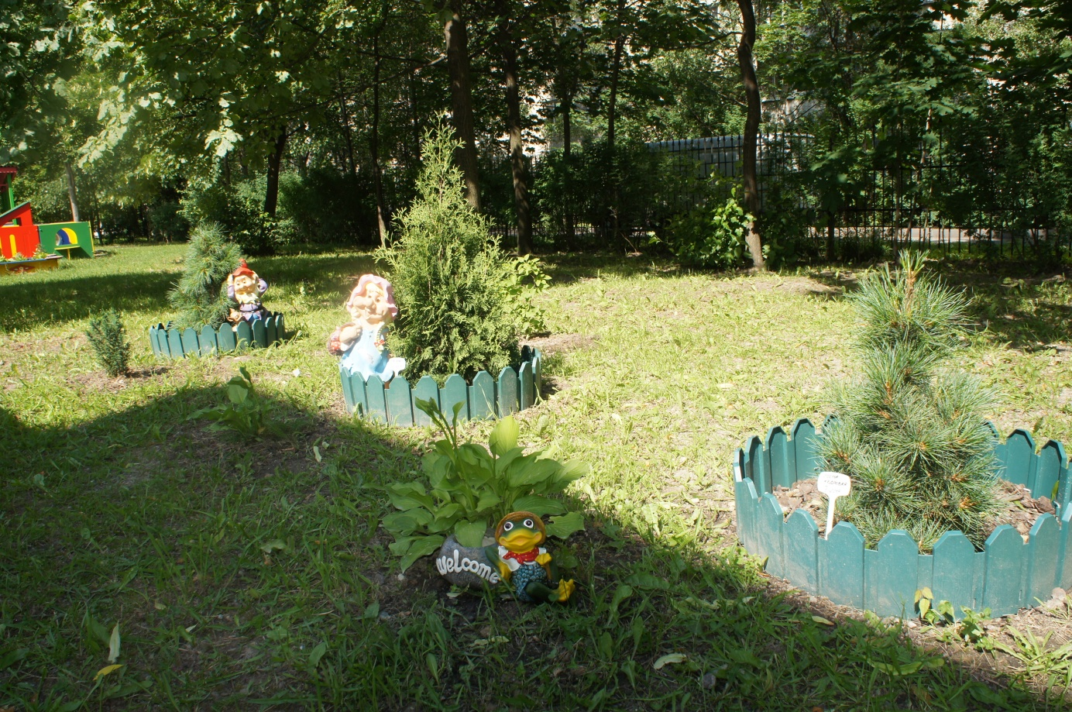
Мы знаем, как дети любят волшебство и чудеса. ,, Поляна заветных желаний ,, ,где живут дружелюбные , мудрые волшебники.

Slide 6
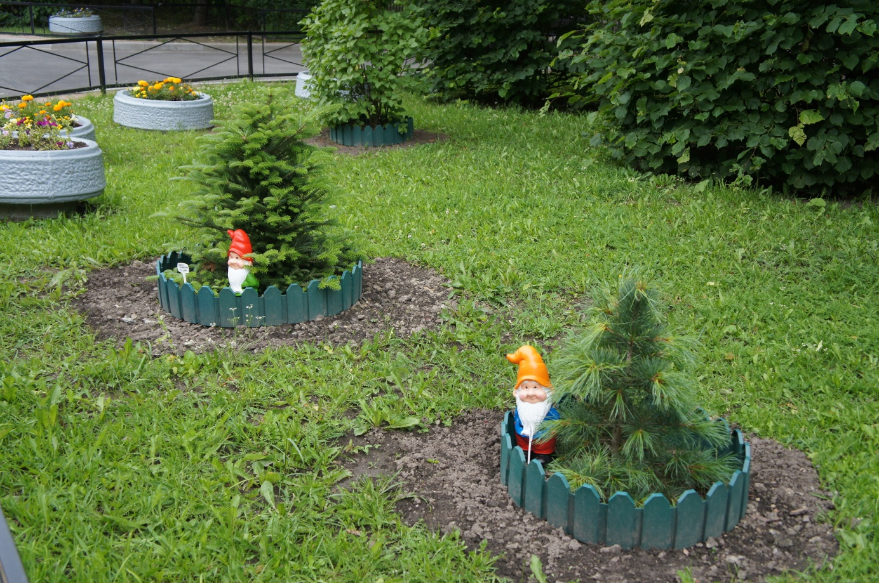
Высаженные ели будет здорово украшать новогодними игрушками, сделанными своими руками.

Slide 7
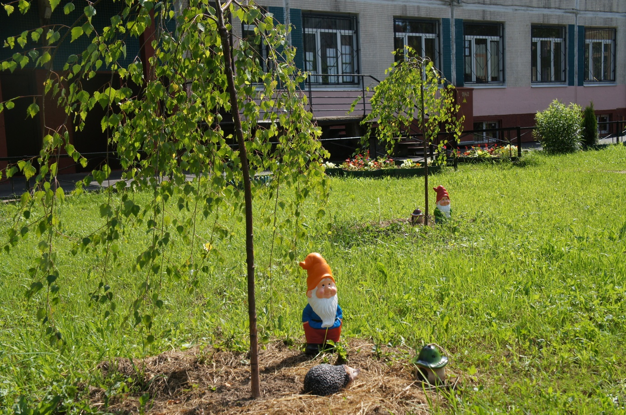
Необыкновенные цветочные полянки с веселыми гномиками , расположенные рядом с игровыми площадками.

Slide 8
Место для подкормки птиц.

Slide 9
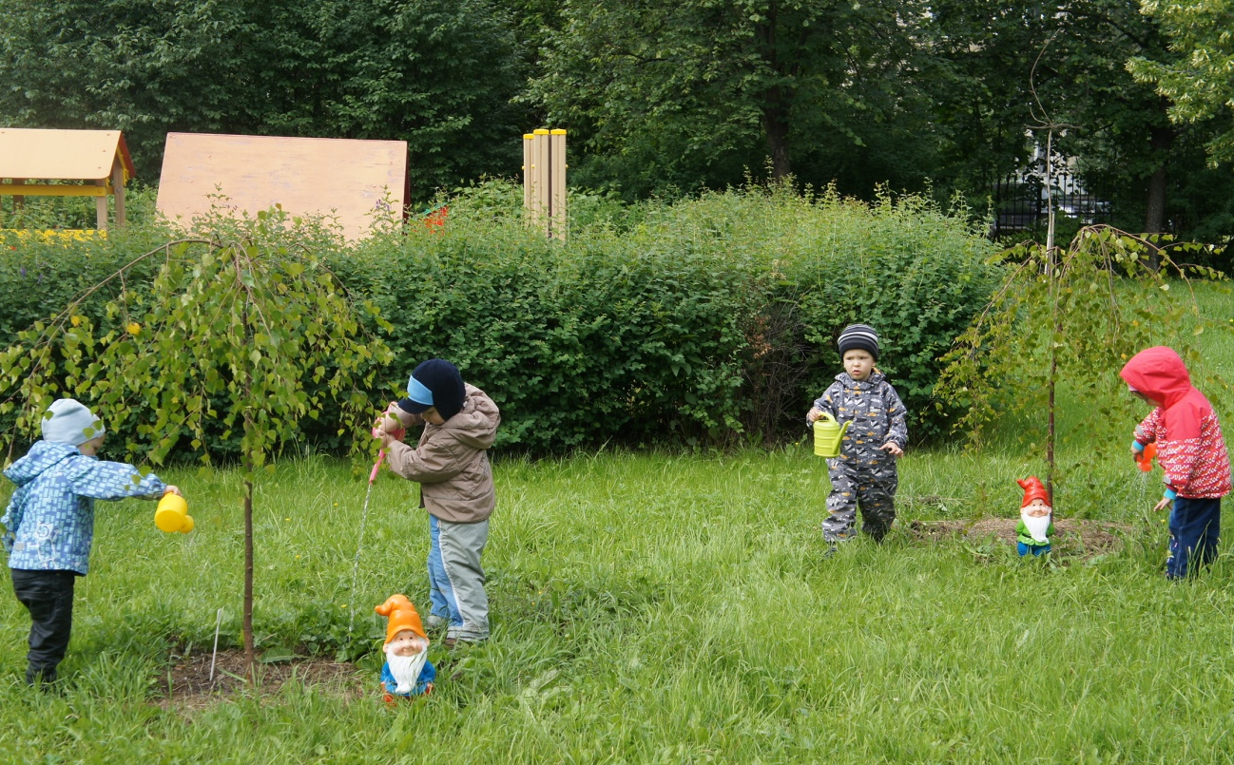
Такие занимательные проекты прививают детям любовь к природе, развивают у них творческое мышление и приучают к труду.
Благодарим всех участников проекта и говорим большое спасибо!

